Slide 1
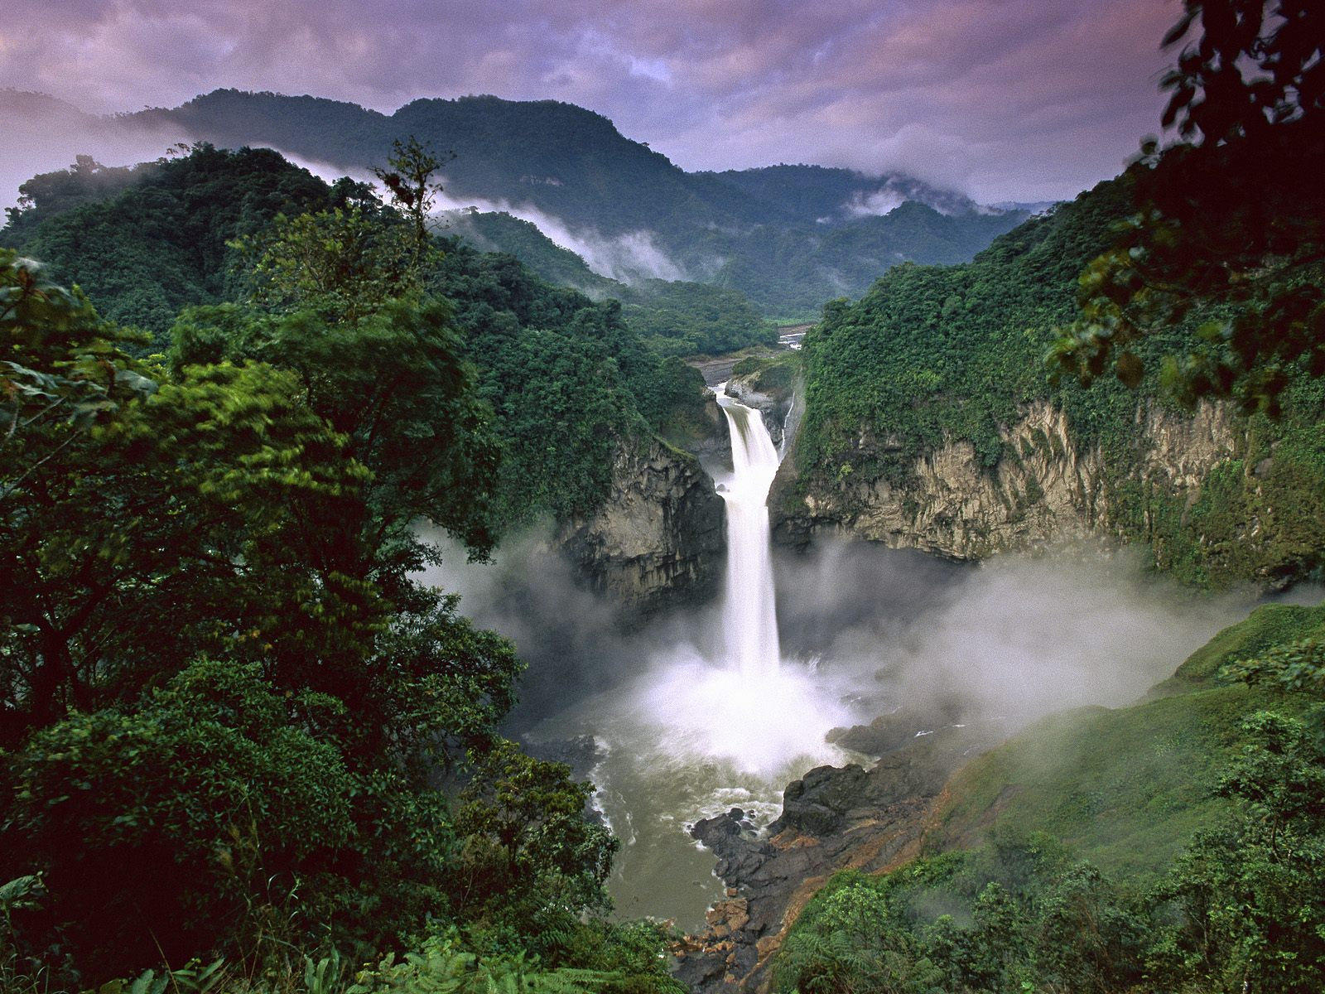
Еквадор
Роботу виконав Токар Володимир

Slide 2
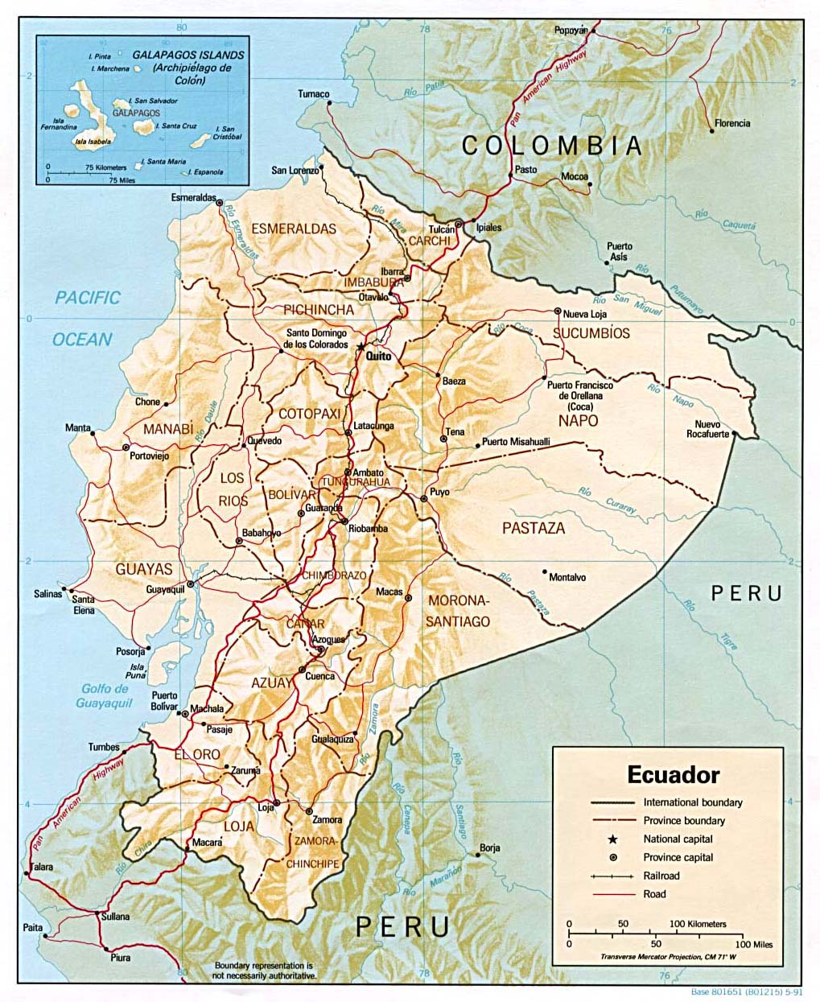
Республіка Еквадор República del Ecuador
Республіка Еквадор, країна в Південній Америці, що межує на півночі з Колумбією, сході і півдні з Перу, на заході омиваєтьсяТихим океаном.

Slide 3
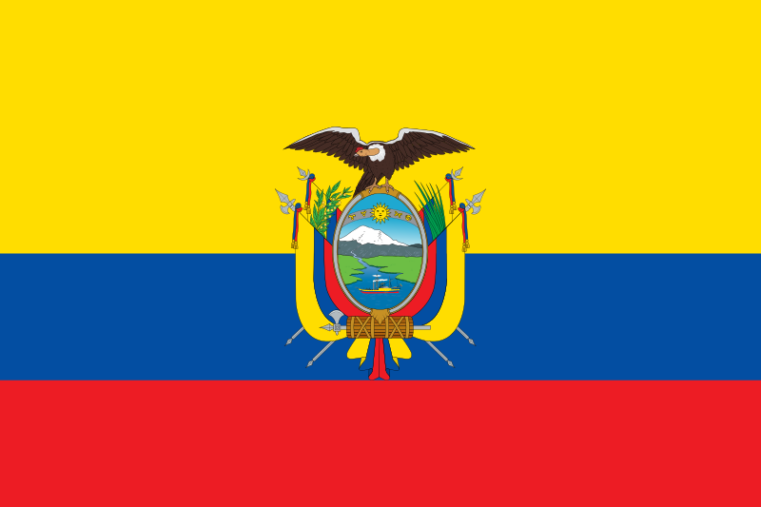
Прапор Еквадору

Slide 4
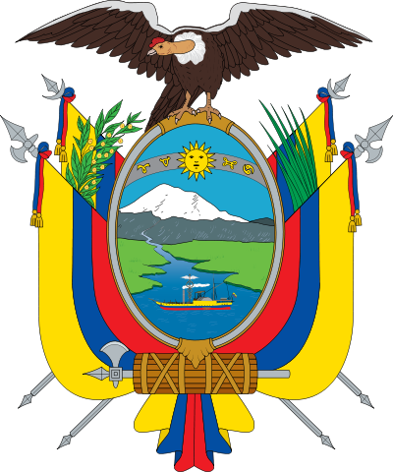
Герб Еквадору

Slide 5
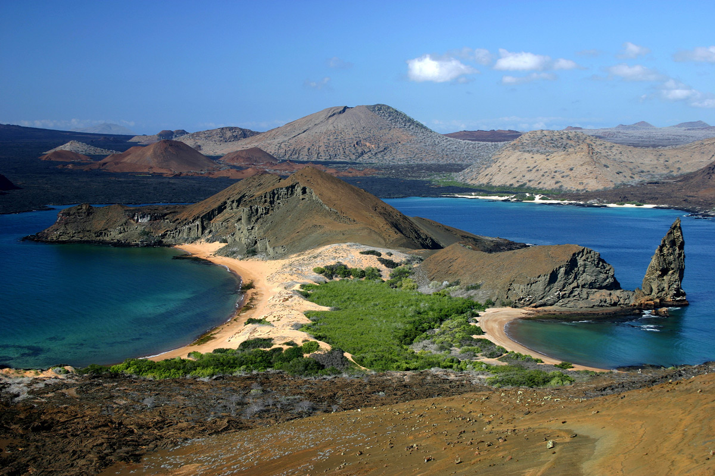
Недавня історія: незалежність від Іспанії отримана в 1830. Після довгого періоду нестабільності чергувалися ліберальний і консервативний уряди до військового перевороту в 1963, коли до влади прийшла військова хунта. У 1982 в країні було оголошено надзвичайний стан через страйки і демонстрації. Сіксто Дюран Баллен у 1992 був обраний президентом замість Родріго Борхе Севаллоса.

Slide 6
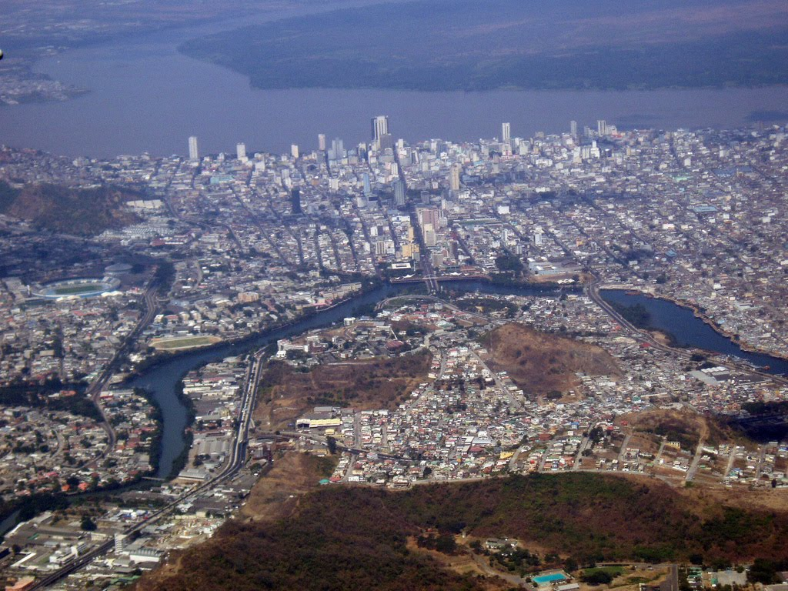
Державна мова – іспанська.
Державна валюта – долар США.
Столиця країни – Кіто
Населення країни – 15,3 млн. чол.
Площа країни – 256,4 тис. км²

Slide 7
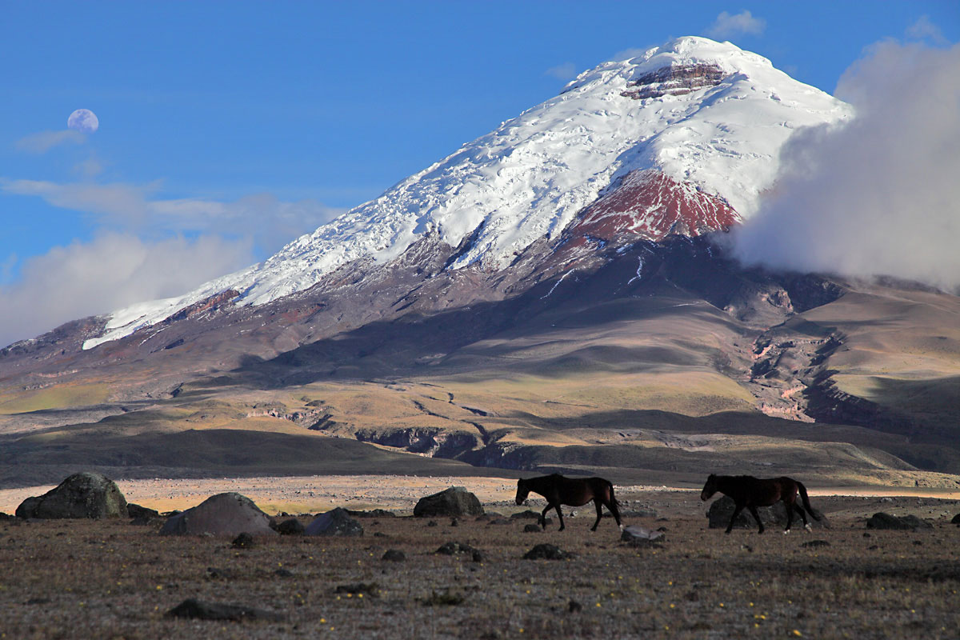
Прибережна рівнина різко піднімається до Анд; розділені декількома оброблюваними долинами, на сході — рівнинні, низинні тропічні ліси.

Slide 8
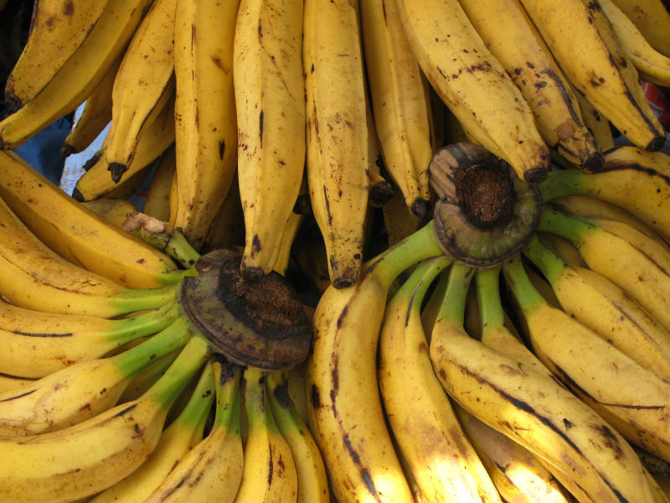
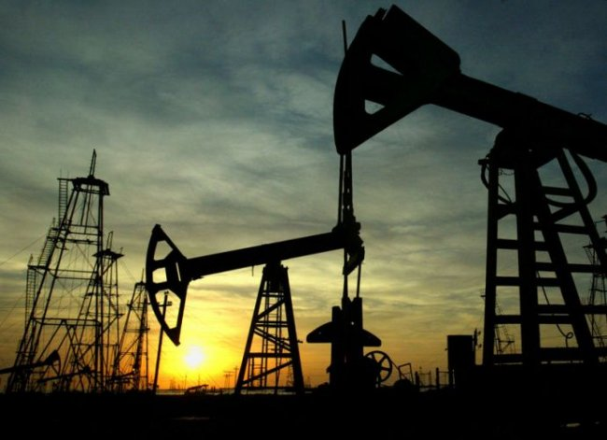
До основних природних багатств Еквадору відносять нафту та банани, торгівля якими приносить країні найбільші прибутки. Значне місце в місцевій економіці посідають також ліси (торгівля деревиною), какао, кава, фрукти тощо.

Slide 9
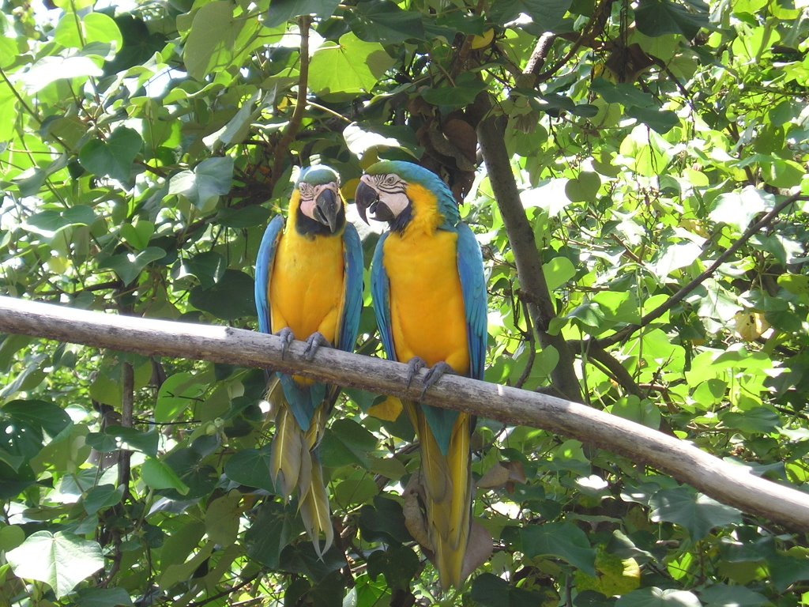
Фауна Еквадору відзначається великим видовим різноманіттям і значною часткою ендемічних видів, поширених як в Андах, так і верхів'ях Амазонії. Зокрема, у складі фауни Еквадору виявлено понад 200 видів амфібій, величезна кількість птахів і понад 1000 видів метеликів. Тут поширені такі види ссавців, як ягуар, пума, пекарі, броненосець, мурахоїд.

Slide 10
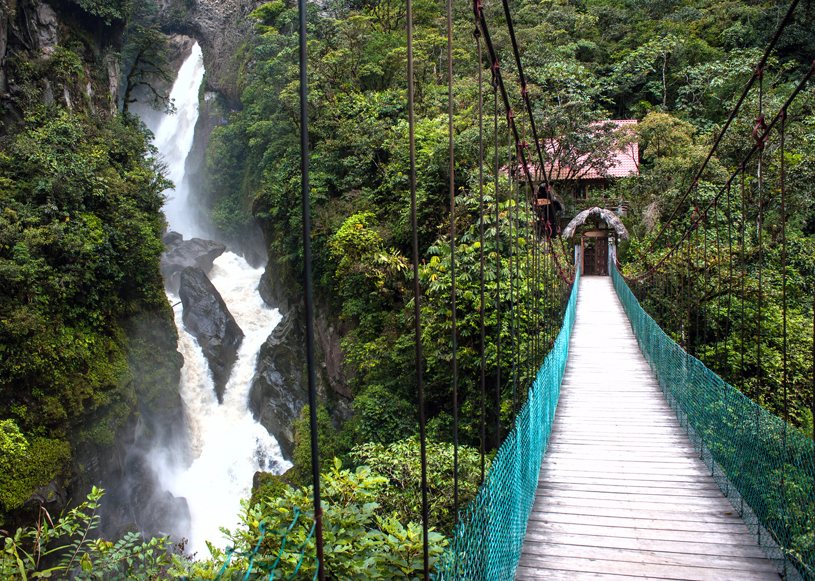

Slide 11
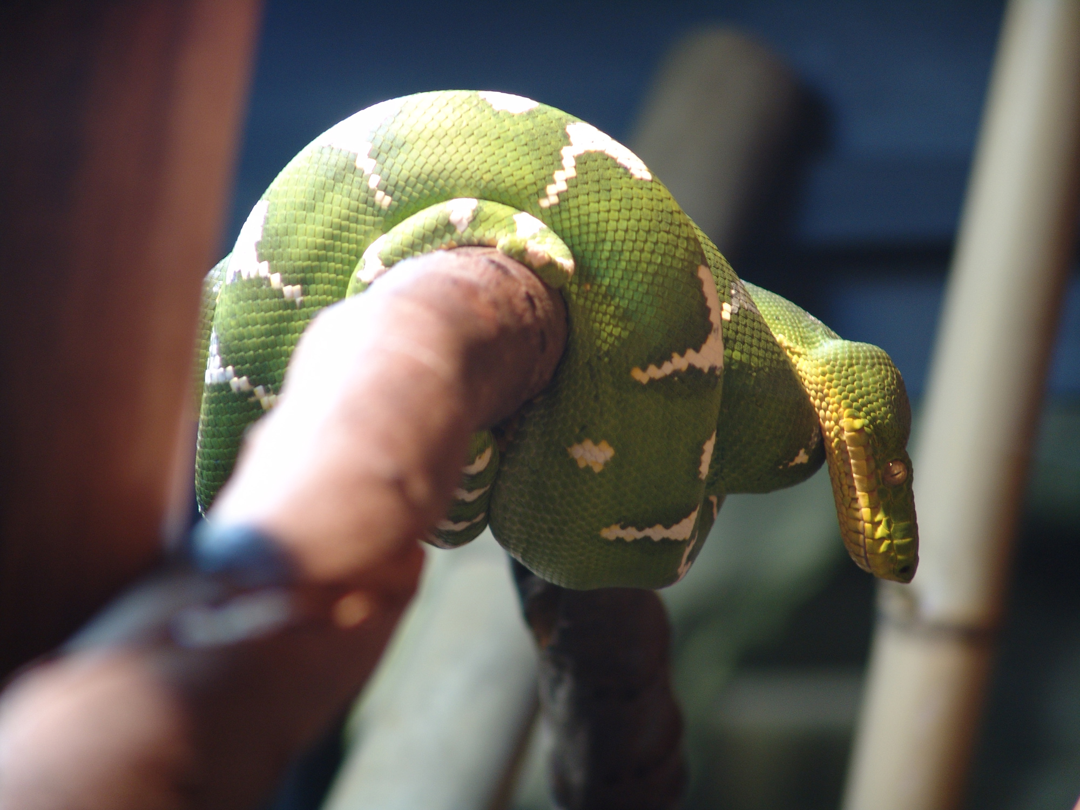

Slide 12
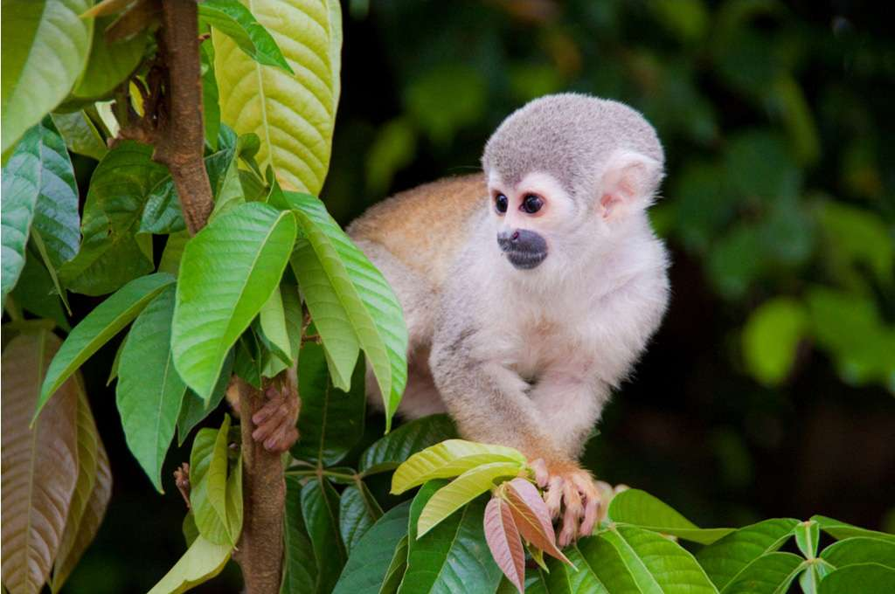

Slide 13
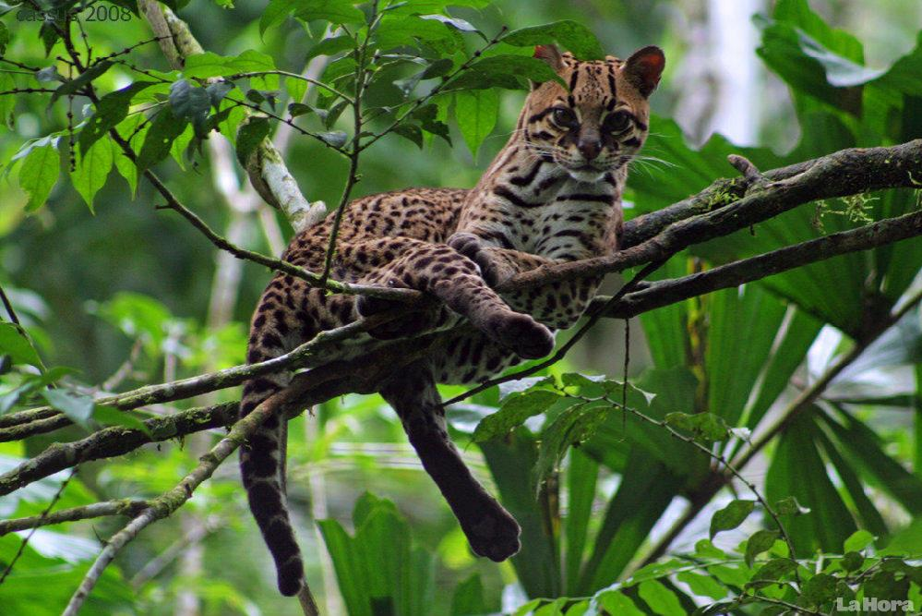

Slide 14
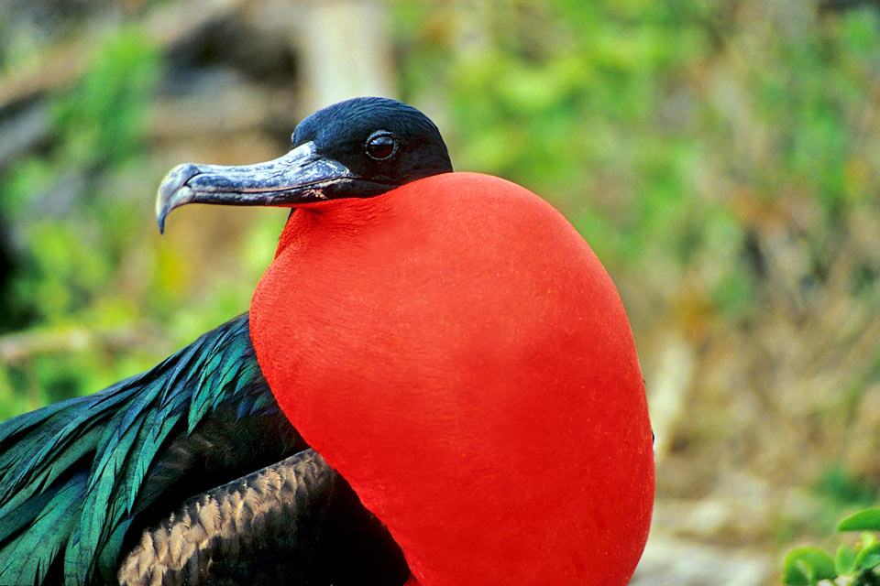

Slide 15
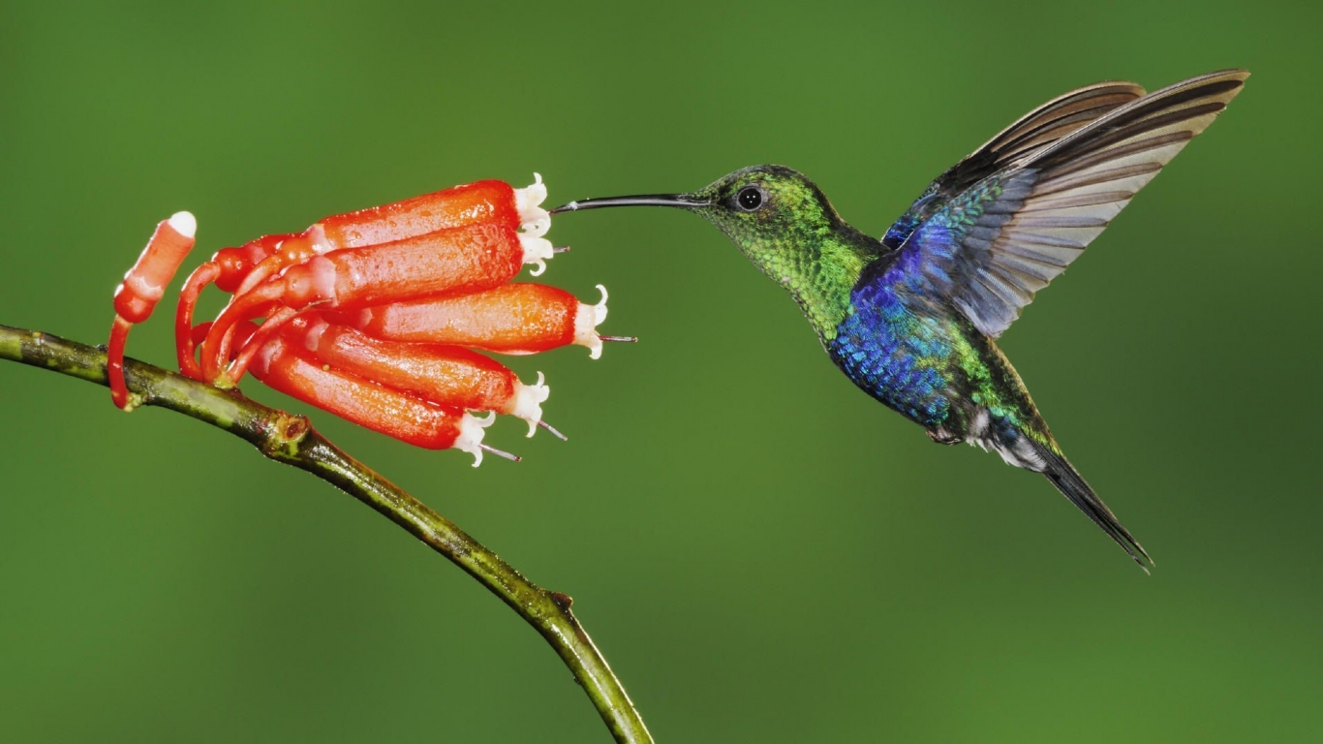

Slide 16
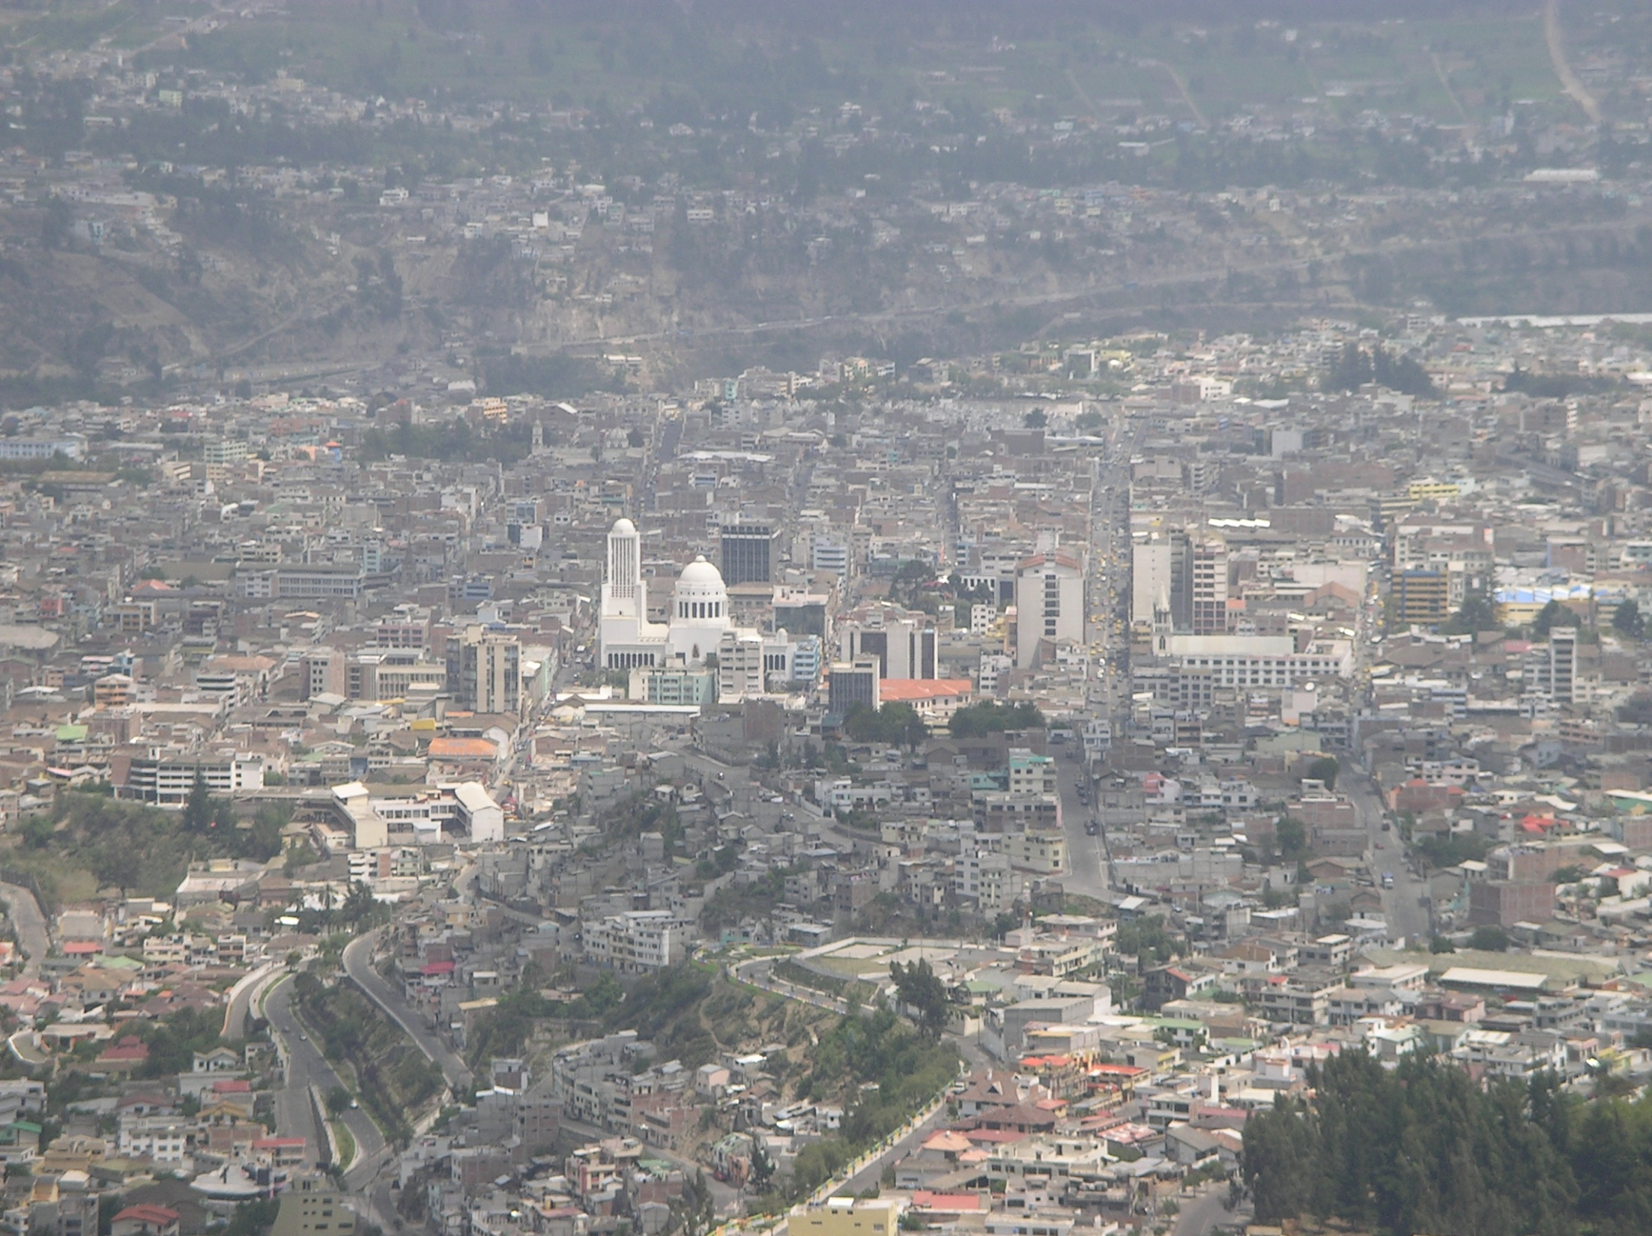
Амбато

Slide 17
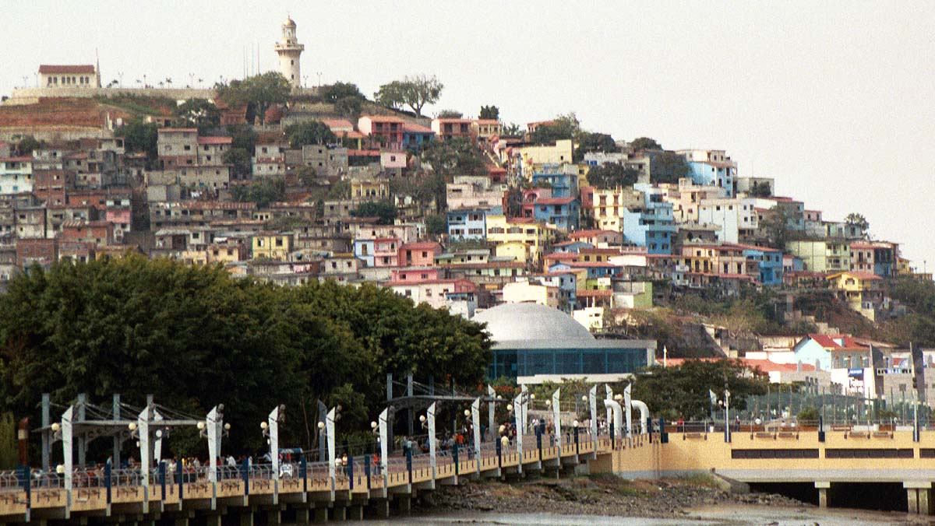
Гуаякіль

Slide 18
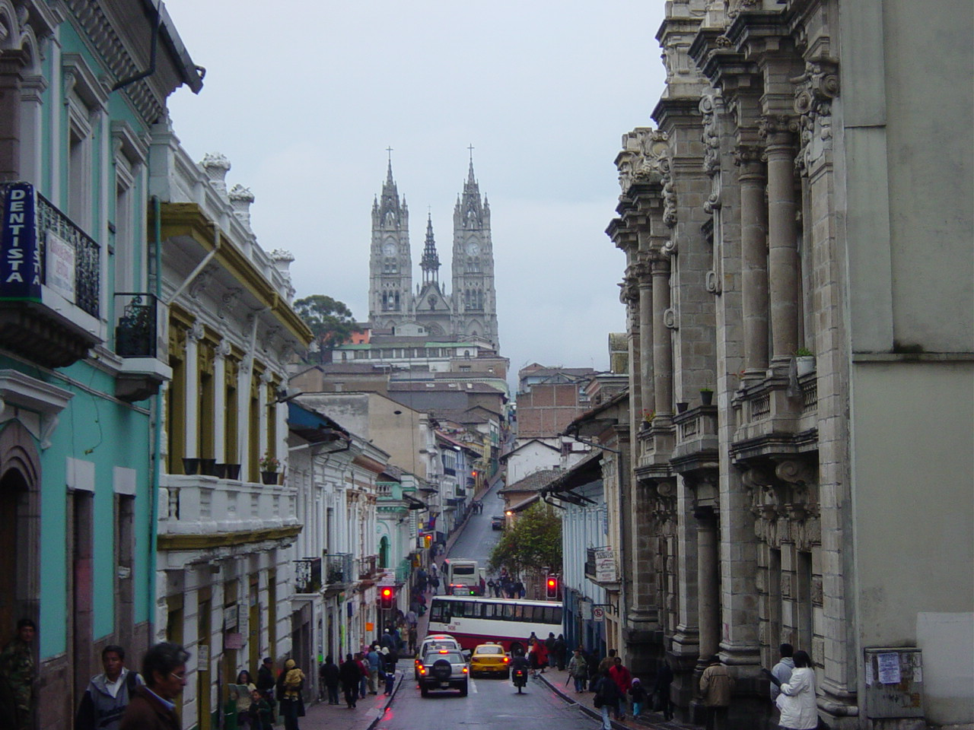
Кіто

Slide 19
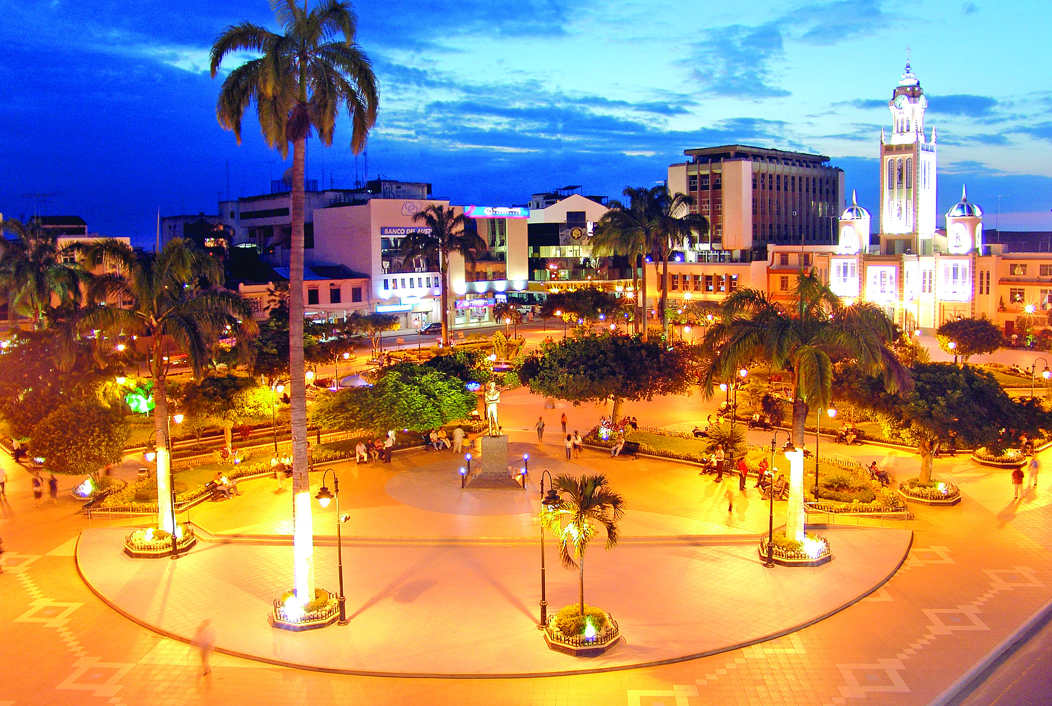
Мачала

